Slide 1
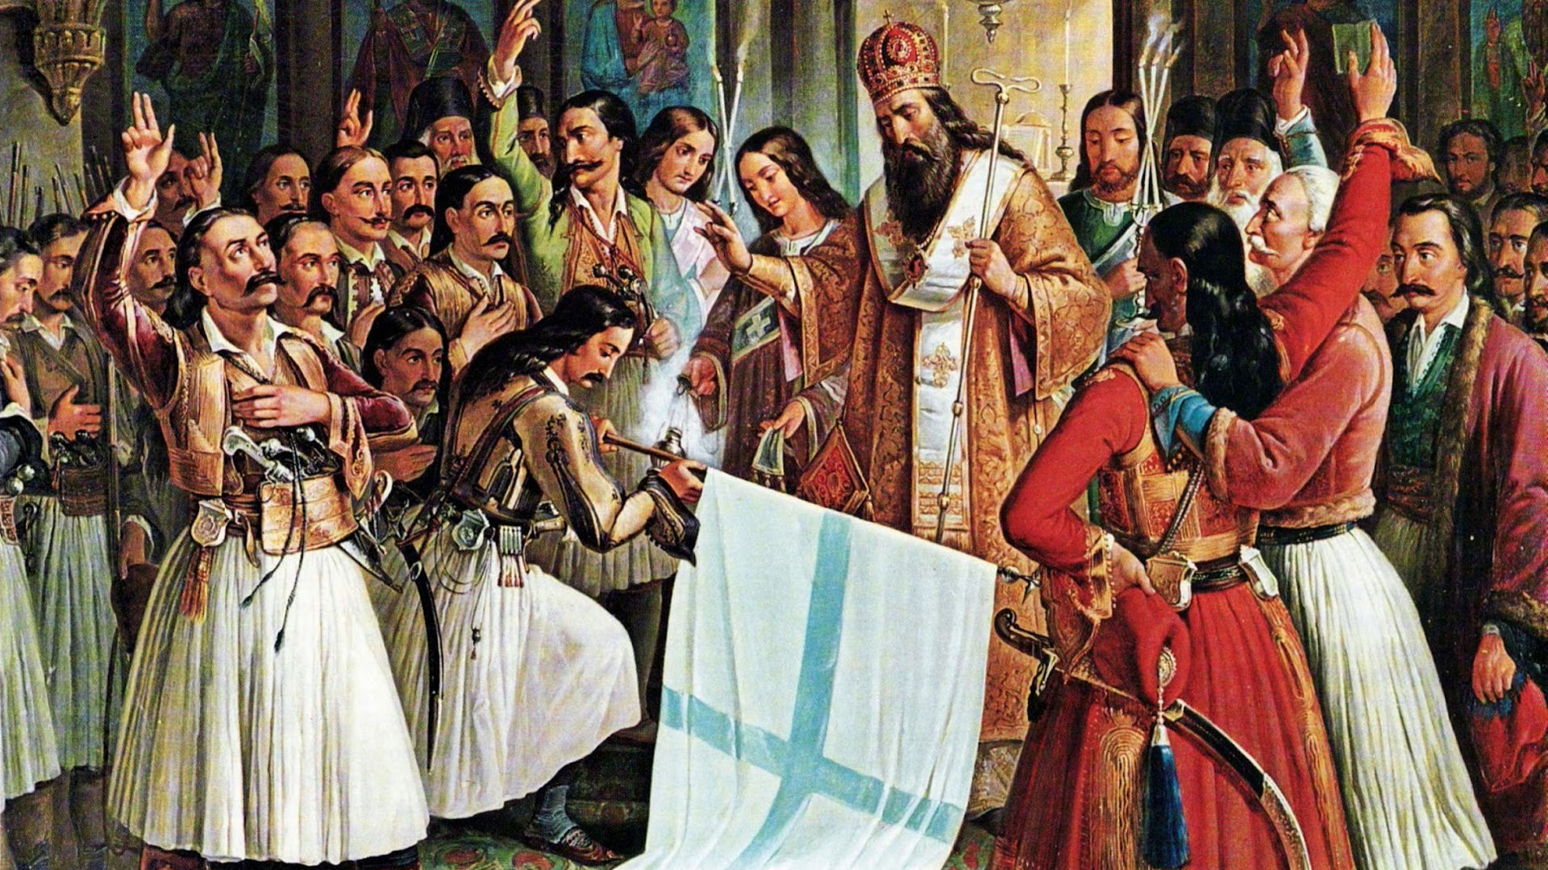
Πολιτιστικό πρόγραμμα:200 χρόνια από την επανάσταση του 1821
Επιμέλεια :Μ.Γούναρη

Slide 2
Η Ελληνική Επανάσταση ή Επανάσταση του 1821 ήταν η ένοπλη εξέγερση την οποία διεξήγαγαν επαναστατημένοι Έλληνες εναντίον της Οθωμανικής Αυτοκρατορίας, με σκοπό την αποτίναξη της οθωμανικής κυριαρχίας και τη δημιουργία ανεξάρτητου κράτους.
Η αφύπνιση της εθνικής συνείδησης των Ελλήνων, ή κατ' άλλους η ανάδυση του ελληνικού εθνικισμού εντοπίζεται κατά την υστεροβυζαντινή περίοδο, περί τον 13ο έως 15ο αιώνα, αλλά οι απαρχές του ελληνικού εθνικού κινήματος που οδήγησε στην Επανάσταση εμφανίζονται πολλούς αιώνες αργότερα, στην ώριμη φάση του νεοελληνικού Διαφωτισμού το δεύτερο μισό του 18ου αιώνα.Την περίοδο αυτή, η διάδοση της παιδείας συνοδεύτηκε με τη διάδοση -αρχικά μεταξύ των Ελλήνων που ζούσαν στις παροικίες της Δυτικής Ευρώπης και είχαν φιλοδυτικό προσανατολισμό- της ιδέας της ύπαρξης ενός ελληνικού έθνους που συνδεόταν με την αρχαία Ελλάδα και δικαιούταν χωριστή πολιτική ύπαρξη

Slide 3
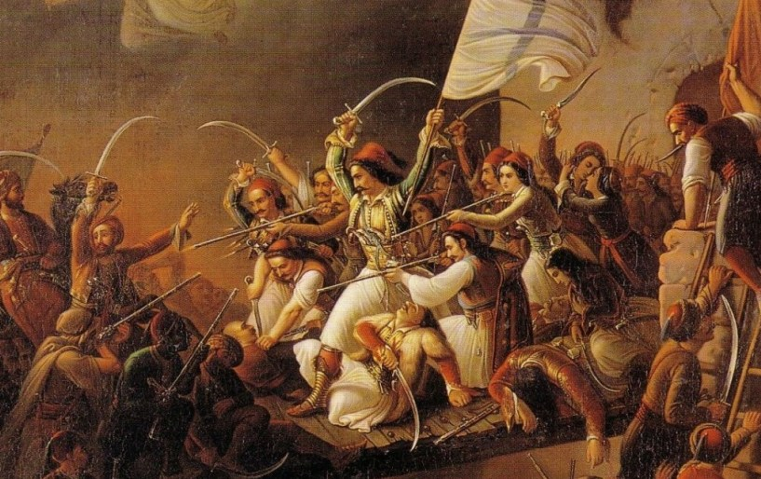

Slide 4
Μία από τις οργανώσεις που δημιουργήθηκαν μέσα σε αυτό το ιδεολογικό και πολιτικό κλίμα ήταν η Φιλική Εταιρεία, μια μυστική οργάνωση που ιδρύθηκε το 1814 στην Οδησσό από τρεις Έλληνες εμπόρους με σκοπό την προετοιμασία μιας ελληνικής επανάστασης. Οι Φιλικοί είχαν αρχικά περιορισμένη επιτυχία, οικειοποιούμενοι, όμως, μια παράδοση ορθόδοξων προφητειών για την ανασύσταση της ανατολικής Ρωμαϊκής αυτοκρατορίας και αφήνοντας να εννοηθεί ότι είχαν τη στήριξη της τσαρικής Ρωσίας, κατάφεραν εν μέσω μιας κρίσης της εμπορικής ναυτιλίας, από το 1815 και εξής, να προσεταιριστούν τα παραδοσιακά ελληνορθόδοξα στρώματα.

Slide 5
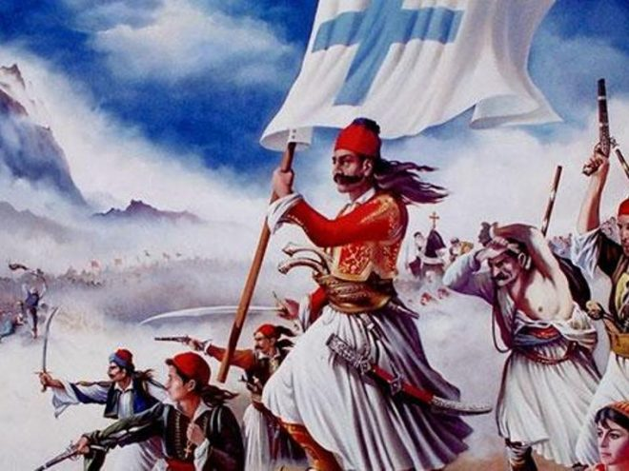

Slide 6
Τον Φεβρουάριο του 1821 ο αρχηγός της Εταιρείας, Αλέξανδρος Υψηλάντης, εισέβαλε στη Μολδοβλαχία, ενώ τον επόμενο μήνα οι Φιλικοί δημιούργησαν επαναστατικές εστίες από τη Μακεδονία ως την Κρήτη. Οι επαναστάτες αφορίστηκαν από τη σύνοδο του Πατριαρχείου Κωνσταντινουπόλεως, αλλά οι οθωμανικές αρχές προχώρησαν σε σφαγές αμάχων και εκτελέσεις προυχόντων, συμπεριλαμβανομένου του Πατριάρχη Γρηγορίου Ε'. Η εκστρατεία του Υψηλάντη απέτυχε και σε σύντομο χρονικό διάστημα τα οθωμανικά στρατεύματα έσβησαν τις περισσότερες από τις επαναστατικές εστίες της ηπειρωτικής Ελλάδας, όμως οι επαναστάτες κατάφεραν να υπερισχύσουν στην Πελοπόννησο, τη Στερεά Ελλάδα και σε πολλά νησιά του Αιγαίου.

Slide 7
Τα επόμενα δύο χρόνια οι Έλληνες εκμεταλλευόμενοι την αδυναμία των Οθωμανών να επικεντρωθούν στην επανάσταση λόγω των πολλαπλών ανοιχτών μετώπων που είχαν (με το κυριότερο μέρος του στρατού να πολεμάει τους Πέρσες στα βάθη της Μικράς Ασίας) νίκησαν τις στρατιές που έστειλε εναντίον τους ο Σουλτάνος Μαχμούτ Β΄, οργανώθηκαν πολιτικά και συνέστησαν προσωρινή κεντρική διοίκηση, η οποία επέβαλε την εξουσία της στους επαναστατημένους μετά από δύο εμφυλίους πολέμους. Οι οθωμανικές δυνάμεις με τη συνδρομή του Ιμπραήμ πασά της Αιγύπτου κατάφεραν να περιορίσουν σημαντικά την επανάσταση, αλλά η πτώση του Μεσολογγίου, το 1826, σε συνδυασμό με το κίνημα του Φιλελληνισμού, συνέβαλαν στη μεταβολή της διπλωματικής στάσης των ευρωπαϊκών Μεγάλων Δυνάμεων, που είχαν αντιμετωπίσει με δυσαρέσκεια το ξέσπασμα της επανάστασης. Η διπλωματική ανάμιξη της Αγγλίας, της Γαλλίας και της Ρωσίας και η ένοπλη παρέμβασή τους με τη ναυμαχία του Ναυαρίνου, τη γαλλική εκστρατεία του Μοριά και το ρωσοτουρκικό πόλεμο συνέβαλαν στην επιτυχή έκβαση του αγώνα των Ελλήνων, αναγκάζοντας την Πύλη να αποσύρει τις δυνάμεις της αρχικά από την Πελοπόννησο και έπειτα από τη Στερεά Ελλάδα.

Slide 8
Το 1827 επιλέχτηκε ως πρώτος Κυβερνήτης της Ελληνικής Πολιτείας ο Ιωάννης Καποδίστριας, που ως τη δολοφονία του το 1831 ασχολήθηκε με την αναδιοργάνωση στο εσωτερικό και την προώθηση των ελληνικών θέσεων στο εξωτερικό. Από το 1827 και εξής συνομολογήθηκε μια σειρά συνθηκών και τελικά η ελληνική ανεξαρτησία αναγνωρίστηκε το 1830 με το Πρωτόκολλο του Λονδίνου. Τα σύνορα του νέου κράτους οριστικοποιήθηκαν το 1832 στη γραμμή Αμβρακικού-Παγασητικού και αναγνωρίστηκαν τον ίδιο χρόνο με τη συνθήκη της Κωνσταντινούπολης.^{[14]} Μετά από χίλιες μάχες^{[15]} και μεγάλες ανθρώπινες απώλειες, το κράτος που προέκυψε ήταν περιορισμένο εδαφικά δίχως να περιλαμβάνει όλα τα εδάφη που κατοικούνταν από ελληνικούς πληθυσμούς. Ως πολίτευμα καθορίστηκε η μοναρχία, και μετά την άρνηση τού Σάξονα πρίγκιπα του Οίκου της Σαξονίας-Κόμπουρκ Λεοπόλδου, βασιλιάς διορίστηκε ο Βαυαρός πρίγκηπας Όθωνας, που έφτασε στην Ελλάδα το 1833. Το σύνθημα της επανάστασης, «Ελευθερία ή θάνατος», έγινε το εθνικό σύνθημα της Ελλάδας και από το 1838 η 25η Μαρτίου, επέτειος εορτασμού της έναρξής της επανάστασης, καθιερώθηκε ως ημέρα εθνικής εορτής και αργίας.

Slide 9
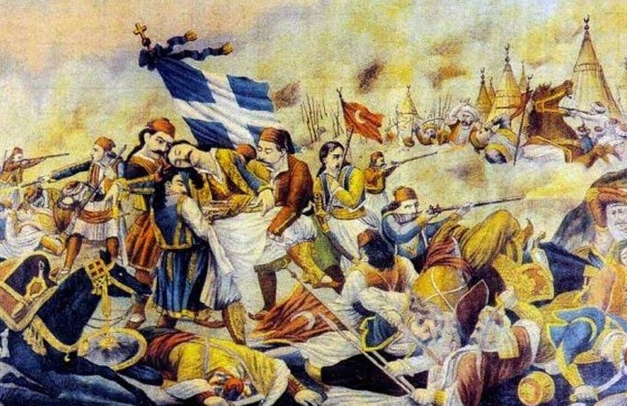

Slide 10
Προτεινόμενοι ψηφιακοί πόροι:
https://www.youtube.com/watch?v=JLtl501PhCk&ab_channel=NIKOSBOLIVAR
https://www.youtube.com/watch?v=-XyL51XUVhs&ab_channel=%CE%93%CE%B9%CF%8E%CF%81%CE%B3%CE%BF%CF%82%CE%9C%CF%80%CE%B1%CF%81%CE%BC%CF%80%CE%AD%CF%81%CE%B7%CF%82
https://www.youtube.com/watch?v=Xx_k6N0GvUM&ab_channel=%CE%86%CF%81%CE%B4%CE%B7%CE%BD%CE%A0%CE%B5%CE%B9%CF%81%CE%B1%CE%B9%CE%AC
https://www.youtube.com/watch?v=6aM5Zh1ELfw&ab_channel=ViAprogrammatista
https://www.youtube.com/watch?v=gU3-5ir4kbA&ab_channel=%CE%95%CE%9B%CE%9B%CE%97%CE%9D%CE%99%CE%9A%CE%9F%CE%9A%CE%91%CE%9D%CE%91%CE%9B%CE%99
https://www.youtube.com/watch?v=AHnex-SKloI&ab_channel=TsoliasPN
https://www.youtube.com/watch?v=Ig224sC9CgM&ab_channel=%CE%95%CE%A1%CE%A4%CE%91.%CE%95.

Slide 11
Προτεινόμενα θέματα άρθρων για την εφημερίδα «Αφιέρωμα στο 1821»
Η ζωή και το έργο του Καποδίστρια
Ο ρόλος της Φιλικής Εταιρείας στην αφύπνιση των Ελλήνων
Τα απομνημονεύματα του Κολοκοτρώνη και του Μακρυγιάννη ως πηγές της ιστορίας
Πώς η Αμερικανική και η Γαλλική επανάσταση προετοίμασαν ιδεολογικά την επανάσταση του 1821
Η καθημερινή ζωή των Ελλήνων στην Τουρκοκρατία

Slide 12
Ό Ρήγας Φεραίος με τον Θούριο πως προετοίμασε την επανάσταση του 21.
Ο συνεταιρισμός στα Αμπελάκια
Πώς ο εμπορικός στόλος της Ύδρας των Σπετσών και των Ψαρών μετατράπηκε σε πολεμικό στόλο.
Ο ρόλος των Μεγάλων Δυνάμεων στη δημιουργία ανεξάρτητου Ελληνικού κράτους
Τα συντάγματα που ψηφίσθηκαν στις 3 εθνοσυνελεύσεις (Πιάδα-Επίδαυρος και Τροιζήνα) διακήρυξαν κοινοβουλευτική δημοκρατία. Πώς ήλθε ξενόφερτος βασιλιάς στην Ελλάδα

Slide 13
Μπορείτε να αναφερθείτε στους πίνακες που φιλοτεχνήθηκαν από ζωγράφους που εμπνεύσθηκαν από την επανάσταση του 1821.
Να φτιάξετε με εργαλείο το photoscape μια δική σας ιστορία του21,πλάθοντας τους δικούς σας ήρωες. http://www.photoscape.org/ps/main/index.php
Μπορείτε να φιλοτεχνήσετε μια αφίσα προσκαλώντας συμμαθητές σας στον εορτασμό των 220 χρόνων από την επανάσταση.

Slide 14
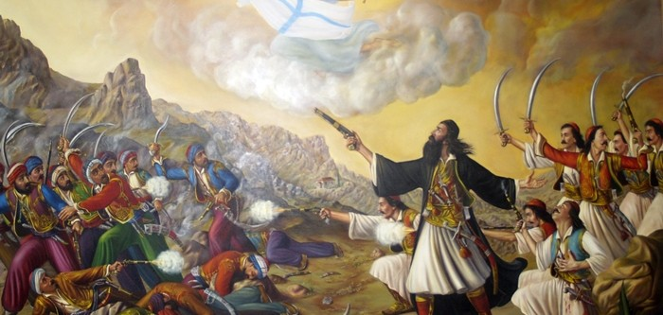

Slide 15
ΒΙΒΛΙΟΓΡΑΦΙΑ
Για το ιστορικό αυτό γεγονός σημαντικές είναι οι λεπτομερείς και εκτεταμένες Ιστορίες της Ελληνικής Επανάστασης: του συγχρόνου των γεγονότων Σπυρίδωνος Τρικούπη, 1853
του Διον. Κόκκινου, 1959
και του Απόστολου Βακαλόπουλου
(οι τόμοι Ε’, ΣΤ’ και Ζ’ της Ιστορίας του Νέου Ελληνισμού, 1986). Επίσης, ο ΙΒ’ τόμος της Ιστορίας του Ελληνικού Έθνους , εκδ. Εκδοτική Αθηνών, 1975
καθώς και ο 3^{ος} τόμος της Ιστορίας του Νέου Ελληνισμού 1770 -2000 , εκδ. Ελληνικά Γράμματα, 2003 όπου και επιλεγμένη Βιβλιογραφία ανά θέμα.
Eπίσης, Charles Dakin, O αγώνας των Ελλήνων για την ανεξαρτησία 1821-1833, εκδ. Μορφωτικό Ίδρυμα Εθνικής Τραπέζης της Ελλάδος, 1983.

Slide 16
ΒΙΒΛΙΟΓΡΑΦΙΑ
Για την κατανόηση των αιτιών της Επανάστασης βλ. Gunnar Hering, «Σχετικά με το πρόβλημα των επαναστατικών εξεγέρσεων στις αρχές του 19^{ου} αιώνα», στο περιοδικό «Ιστορικά», τεύχος 24 -25 του 1996. Βλ., επίσης,
Βασίλης Κρεμμυδάς, «Η οικονομική κρίση στον ελλαδικό χώρο στις αρχές του 19^{ου} αιώνα και οι επιπτώσεις στην Επανάσταση του 1821», στο 6^{ο} τεύχος του περιοδικού «Μνήμων» Χρήσιμο είναι και το ηλεκτρονικό μάθημα –βιβλίο της
Μαρίας Δ. Ευθυμίου, Η Επανάσταση του 1821. Ένα δύσκολο εγχείρημα μιας περίπλοκης κοινωνίας, στο Mathesis.cup.gr

Slide 17
ΒΙΒΛΙΟΓΡΑΦΙΑ
Τέλος, πολύτιμη πηγή για τα γεγονότα της εποχής συνιστούν τα Απομνημονεύματα πολυάριθμων αγωνιστών του ’21. Ανάμεσά τους κορυφαία είναι εκείνα των Κανέλλου Δεληγιάννη
Ιωάννη Μακρυγιάννη Απομνημονεύματα
Π. Π. Γερμανού/ Ν. Κασομούλη, Ενθυμήματα στρατιωτικά περί της Επαναστάσεως των Ελλήνων
Θ. Κολοκοτρώνη, Διήγησις συμβάντων της ελληνικής φυλής από το 1770 έως το 1836, κά.
Διαφωτιστική παραμένει η συλλογή επιλεγμένων εγγράφων από την Επανάσταση του ’21 του Απόστολου Βακαλόπουλου, Επίλεκτες Πηγές της Ελληνικής Επανάστασης , εκδ. Βάνιας, 1990.

Slide 18
ΒΙΒΛΙΟΓΡΑΦΙΑ
Βιβλία on line για την Ελληνική Επανάσταση:
http://onlinebooks.library.upenn.edu/webbin/book/browse?type=lcsubc&key=Greece%20%2d%2d%20History%20%2d%2d%20War%20of%20Independence%2c%201821%2d1829&c=x
Μπορείτε επίσης να επισκεφτείτε τον ηλεκτρονικό σύνδεσμο της βιβλιοθήκης του Πανεπιστημίου Κρήτης http://anemi.lib.uoc.gr και με αναζήτηση στο όνομα των απομνημονευματογράφων του 1821 να εντοπίσετε τα περισσότερα απομνημονεύματα σε ψηφιακή μορφή.
http://paligenesia.parliament.gr η έκδοση των Αρχείων Ελληνικής Παλιγγενεσίας, από τη Βουλή των Ελλήνων

